Slide 1


MTeamⓇ
MultiNationalTeam
Vitaly Kokhanau
Tomasz Józwik
Andrii Stefanyshyn

Slide 2

Plan Działania
1. Wybór projektu
2. Podział obowiązków
3. Kompletowanie prac
4. Efekt końcowy

Slide 3
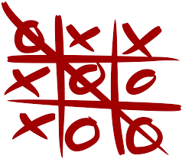
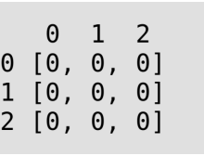
Gra Tic-Tac-Toe
”Kółko I Krzyżyk”
Gra ma celem przyzwyczajenia początkujących programistów odliczania wszystkiego od zera
Zasady gry:
dwóch graczy ‘O’ i ‘X’ == ‘1’ i ‘2’
każdy z graczy wykonuje jeden
ruch na polach oznaczonych ‘0’

Slide 4
Wnioski albo czego nauczylismy się w tym tw week:
1. Wzorców projektowych (single resposibility)
2. Obsłudze wyjątków (try, except)
3. Sprawdzać poprawności danych
użytkownika (isdigit, out of range)
4. Pracy zespołowej (tolerance and politeness)

Slide 5
Thanks for your attention
Vitaly Kokhanau
Tomasz Józwik
Andrii Stefanyshyn
All questions send to mteam@somewhere.com

